Slide 1
Временные рамки проекта и ресурсы

Slide 2
Содержание
1. Временные рамки проекта
2. Сетевой анализ проекта
3. Ресурсы проекта
4. Распределение ресурсов проекта
5. Управление запасами ресурсов
6. Программные средства управления проектами

Slide 3
Временные рамки проекта

Slide 4
Оценка продолжительности проекта
Работы по проекту разбивают на простейшие элементы – операции
Выявляют их порядок и минимальную продолжительность каждой из них
Определяют общие временные рамки проекта

Slide 5
Операция
Вид деятельности, направленный на преобразование ресурсов в продукцию или услуги.
Любой процесс, в ходе которого входные ресурсы преобразуются в выходную продукцию или услуги.

Slide 6
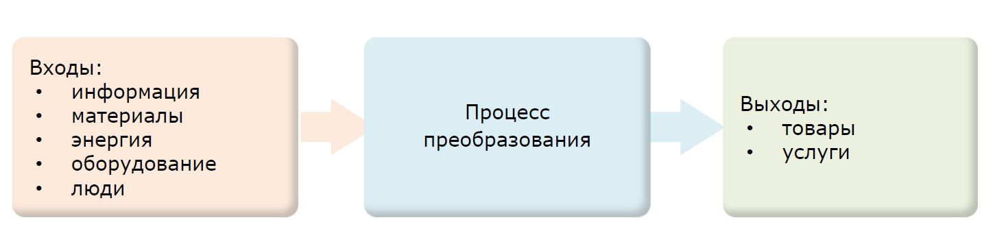
Схема процесса преобразования

Slide 7
Пример
Оператор мобильной связи
Операции: обработка и передача данных.
Входы: оборудование, сотрудники, данные от абонентов.
Выходы: данные, полученные абонентами.

Slide 8
Календарное планирование
процесс, направленный на составление и корректировку расписания, в котором операции, осуществляемые участниками проекта, координируются по времени между собой и с возможностями их снабжения разными видами трудовых и материально-технических ресурсов.

Slide 9
Календарный план
расписания и графики операций, осуществляемых разными участниками проекта
содержит даты начала и завершения каждой операции, их длительность и необходимые ресурсы

Slide 10
Резерв времени
Размер возможного превышения длительности каждой операции, который не скажется на завершении проекта в срок

Slide 11
Варианты сроков
самые ранние
самые поздние
базовые
запланированные
фактические даты
свободный и реальный резерв времени

Slide 12
Основные варианты календарных планов
1. календарный план по самым ранним началам операций – применяется для мотивирования исполнителей проекта;
2. календарный план по самым поздним завершениям операций – применяется для представления реализации проекта в лучшем свете для заказчика;
3. промежуточный календарный план между ними – составляется для снижения количества потребляемых ресурсов или для демонстрации заказчику наиболее вероятных сроков реализации проекта.

Slide 13
Задача
1) Определите не менее шести основных операций для любого из следующих проектов:
  1. Изготовление системы учета ржавых болтов в рельсах.
  2. Организация и проведение вебинара.
  3. Запуск онлайн-магазина звукозаписей.
2) Определите входы и выходы для каждой операции.
3) Выполните задание на собственном примере проекта.

Slide 14
Сетевой анализ проекта

Slide 15
Сетевой анализ
метод планирования проектных работ, операции в которых не повторяются

Slide 16
Этапы сетевого анализа
1. Разделение проекта на последовательность отдельных операций, из которой выстраивается сетевая диаграмма операций.
2. Оценка длительности выполнения каждой из операций.
3. Определение операций, которые обусловливают завершение проекта.
4. Оценка ресурсных потребностей каждой операции.
5. Переработка календарного плана с учетом снабжения ресурсами или переназначение денежных либо иных ресурсов.

Slide 17
Сетевая диаграмма
(PERT-диаграмма, сетевой граф)
графическое отображение проектных операций и их взаимосвязей
полный комплекс проектных работ и вех с определенными зависимостями между ними
Сетевая диаграмма
  отображает только логические взаимосвязи между операциями
  не отображает входы и выходы и процессы
  не допускает петель или повторяющихся циклов

Slide 18
Непосредственно предшествующая операция
операция, осуществление которой должно быть завершено прежде, чем можно будет приступить к данной операции.

Slide 19
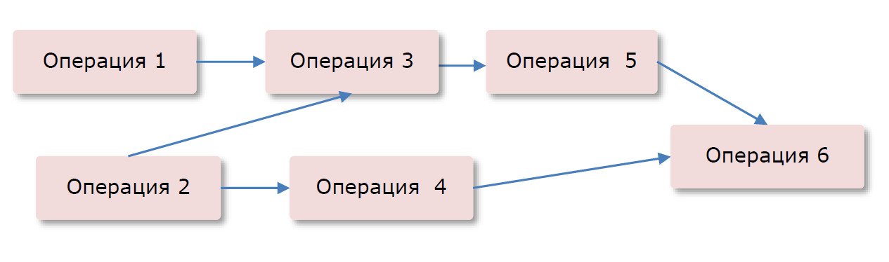
Вершинные графы
представляют структуру проекта в виде нескольких вершин, соответствующих операциям и связанных прямыми стрелками, означающими связи между ними.

Slide 20
Критический путь
Наибольший по длительности полный путь в вершинном графе проекта
Продолжительность критического пути обусловливает наименьшую общую длительность проектных работ в целом
Операции, находящиеся на этом пути, называют критическими
Субкритические – операции с малым запасом времени

Slide 21
Два метода определить критические операции в графе
1. Определение самых ранних сроков начала и завершения для каждой операции.
2. Определение самых поздних сроков начала и завершения для каждой операции.

Slide 22
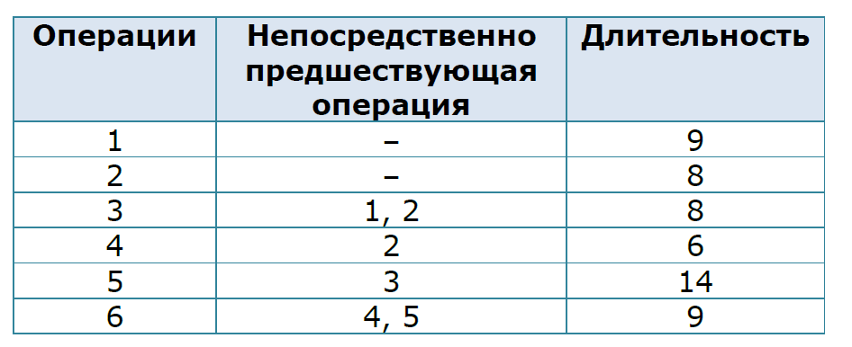
Операции проекта

Slide 23
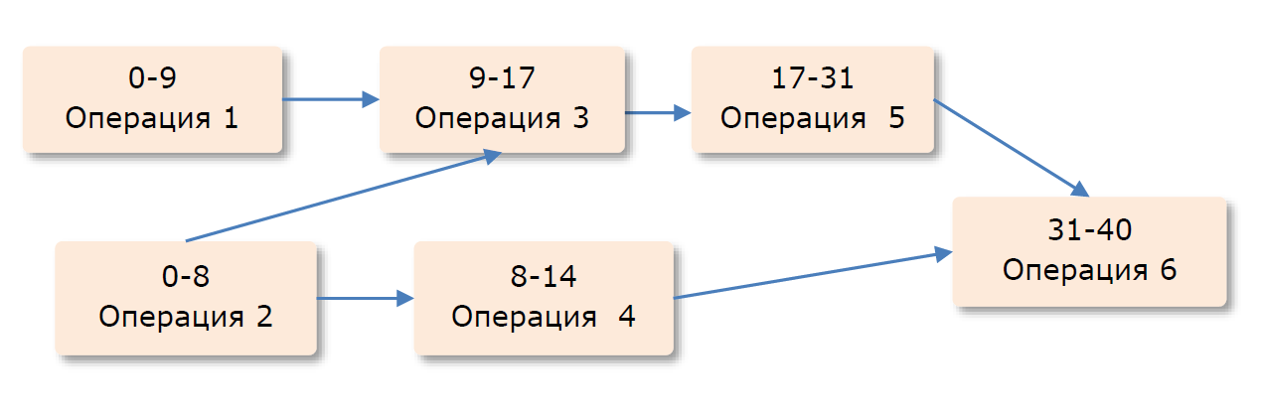
Самые ранние сроки начала и завершения операций проекта
Самый ранний срок завершения =
Самый ранний срок начала + Длительность

Slide 24
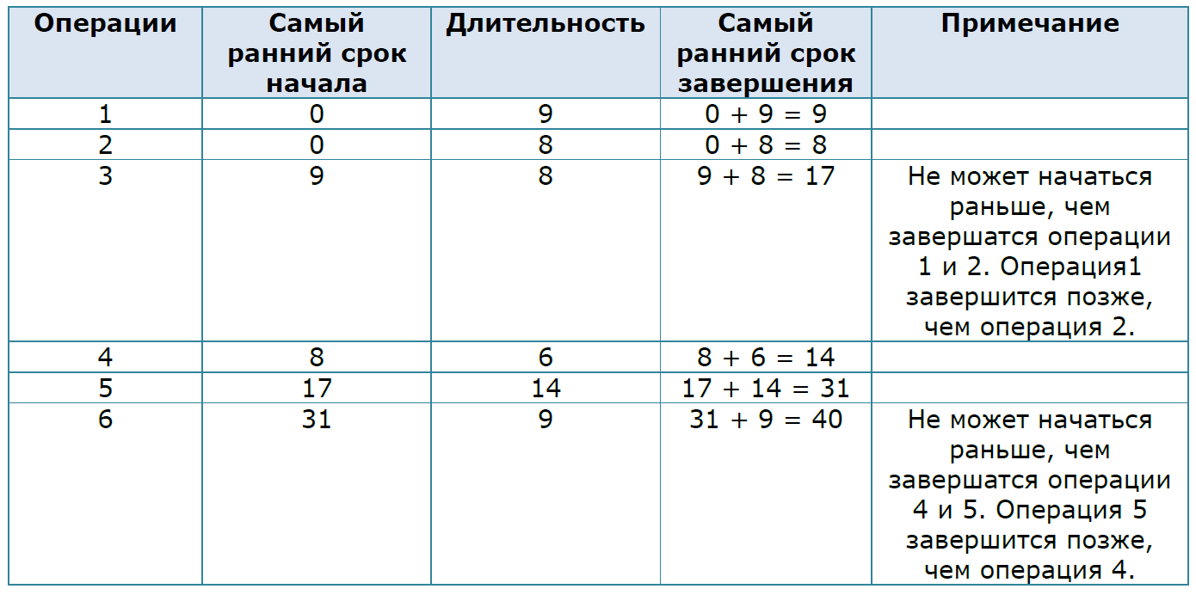
Расчет самых ранних сроков начала и завершения операций проекта

Slide 25
Выявление критических операций… продолжение
Чтобы выявить критические операции нужно для каждой из проектных операций рассчитать еще два соответствующих ей срока, а именно – самый поздний срок начала и самый поздний срок завершения операции
расчеты следует начинать с самой последней операции в проекте.

Slide 26
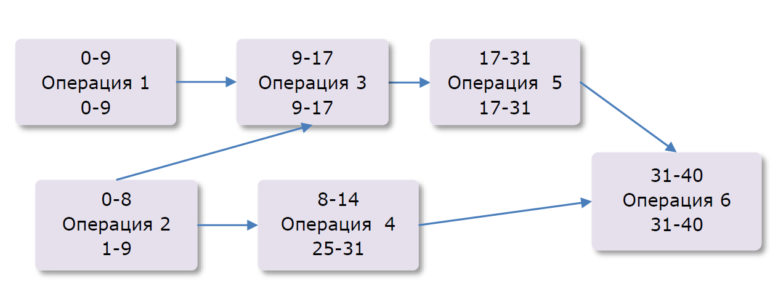
Самые поздние сроки начала и завершения операций проекта
Самый поздний срок начала =
Самый поздний срок завершения – Длительность

Slide 27
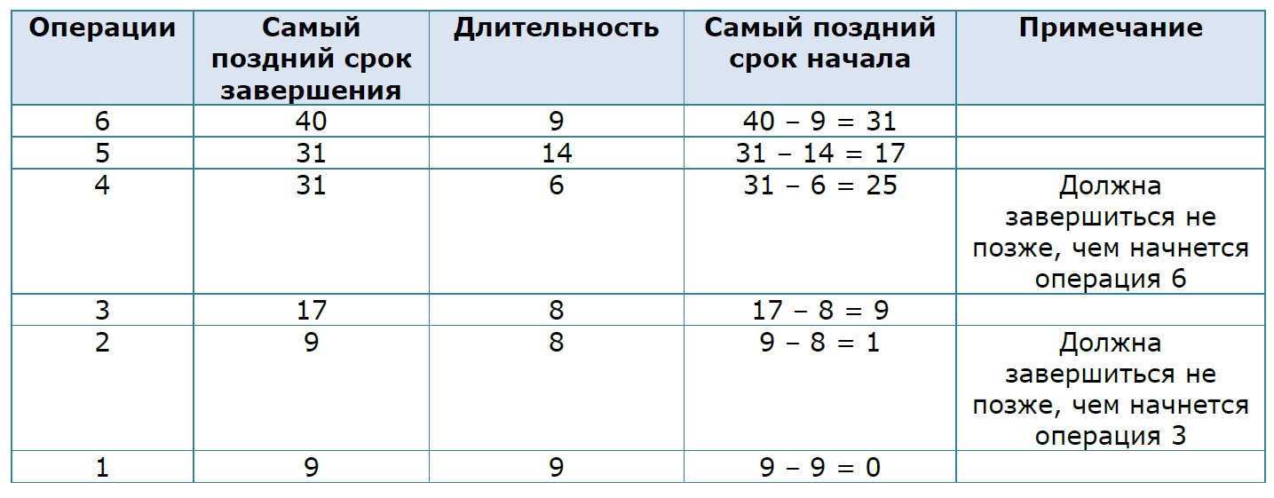
Расчет самых поздних сроков начала и завершения операций проекта

Slide 28
Критические операции
Критическими для проекта являются те операции, для которых самые поздние и самые ранние сроки начала и завершения совпадают

Slide 29
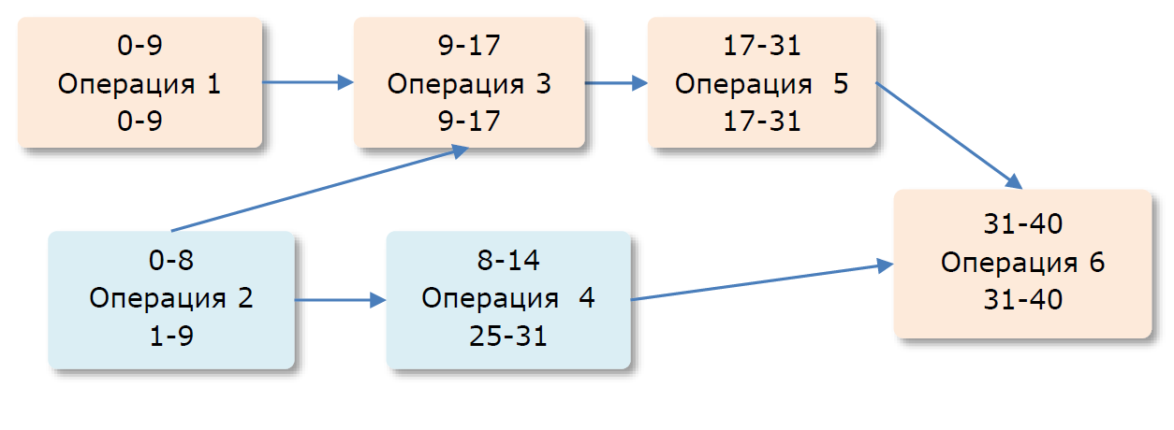
Критический путь проекта

Slide 30
Резерв времени
объем времени, на который можно увеличить длительность операции в результате пересмотра плана или продления срока ее выполнения, не меняющего длительность реализации проекта в целом
Общий резерв времени =
Самый поздний срок завершения –
Самый ранний срок начала –
Длительность

Slide 31
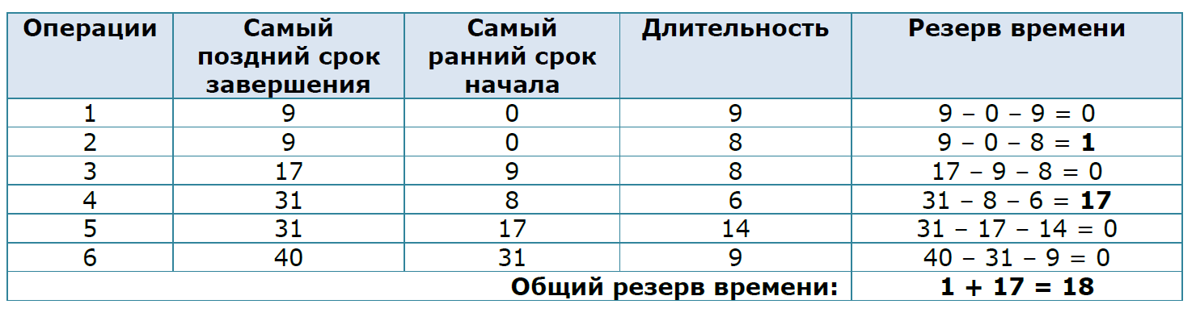
Расчет резерва времени проекта

Slide 32
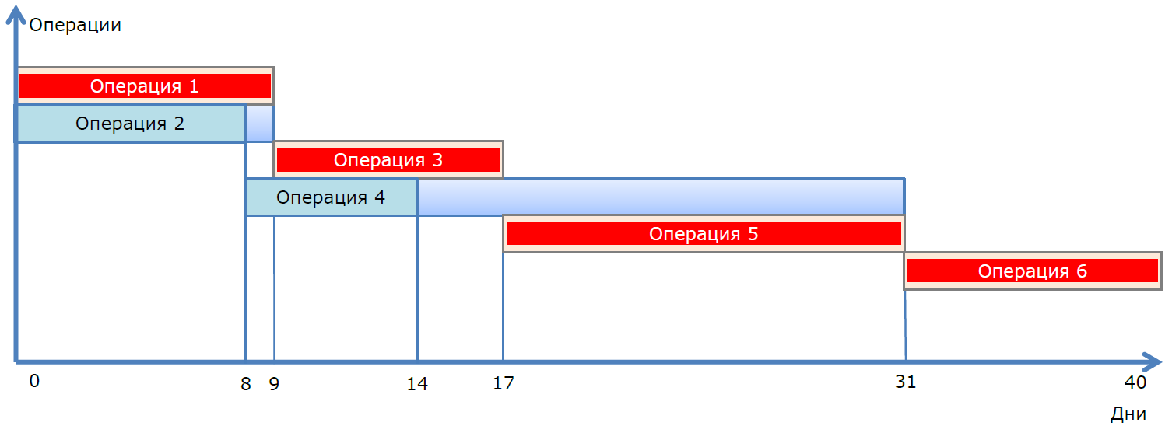
Диаграмма Ганта

Slide 33
Задача
Установите произвольное время выполнения для каждой из операций, определенной в задаче 1.
Постройте сетевую диаграмму вашего проекта и определите время его реализации.
Определите общий резерв времени и постройте диаграмму Ганта.
Выполните задание на собственном примере проекта.

Slide 34
Ресурсы проекта

Slide 35
Ресурсы
Компоненты проекта, обеспечивающие его выполнение и включающие материалы, исполнителей, оборудование, энергию и т. д.
В ходе каждой проектной операции входные ресурсы преобразуются в выходную продукцию или услугу

Slide 36
Два класса ресурсов
Ресурсы, подвергаемые преобразованиям и входящие в состав выходной продукции.
  материалы
  информация
Ресурсы, необходимые для осуществления преобразования, но не входящие в состав выходной продукции.
  основные средства
  расходные материалы
  люди

Slide 37
Люди
Чаще всего персонал компании. Предполагают:
наем,
обучение,
мотивирование,
планирование проектных заданий,
организация работы,
оплата труда
Потребители услуг

Slide 38
Материалы
могут либо использоваться, либо перерабатываться в процессе выполнения операций

Slide 39
Информация
может либо употребляться в том виде, в котором она поступила, либо обрабатываться перед применением

Slide 40
Оборудование
Является главным средством, которое не расходуется немедленно и целиком, а служит многие годы.
Как правило, является главным фактором, обусловливающим производственный потенциал компании.

Slide 41
Распределение ресурсов проекта

Slide 42
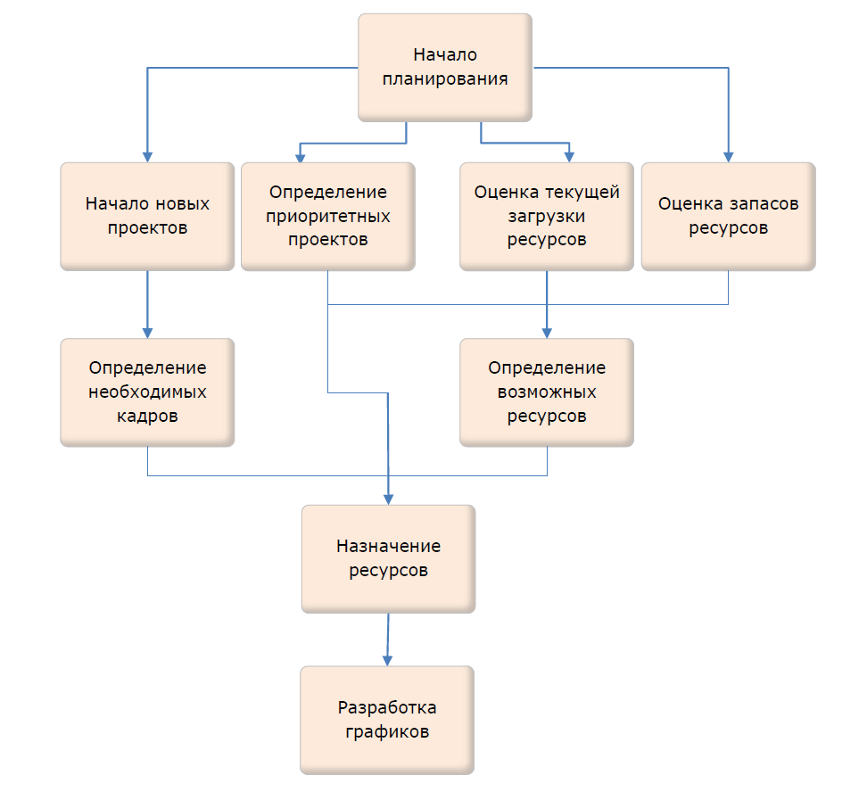
Структура распределения ресурсов

Slide 43
Графики надлежащих ресурсов
График последовательности операций. Порядок выполнения проектных операций с установкой времени их начала и завершения, а также задействованных процессов. Используют диаграммы Ганта.
График задействования человеческих ресурсов. Отображают ту работу, которую каждый из участников проектной команды будет выполнять в определенный день или неделю.
График работы оборудования. Обозначают степень задействования каждого компонента в системе технологического оборудования в текущий период времени.
График расхода материалов. Отображает, какие материалы будут нужны.

Slide 44
Учитывать непременную ограниченность ресурсов
Оборудование. Некоторые машины обладают не такими технологическими возможностями для конкретных операций, чем другие. Могут устанавливаться дополнительные требования по их технической эксплуатации. Также может понадобиться некоторое время на переналадку или переоснащение какого-либо оборудования для выполнения конкретных операций.
Люди. Люди могут не быть на рабочем месте не только в связи с запланированными отпусками или праздниками, но и, к примеру, в связи с болезнью.
Материалы. Могут возникать значительные задержки в поставках тех или иных материалов. Также возможны недопоставки, пересортицы и другие проблемы.

Slide 45
Критерий распределения ресурсов
― максимальное задействование ресурсов;
― минимизация наибольшей потребности в ресурсах;
― минимизация наибольших изменений потребности в ресурсах.

Slide 46
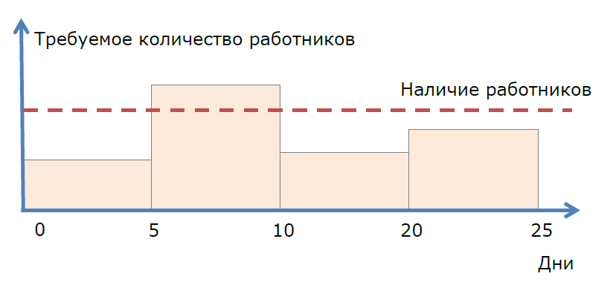
График ресурса «рабочая сила»

Slide 47
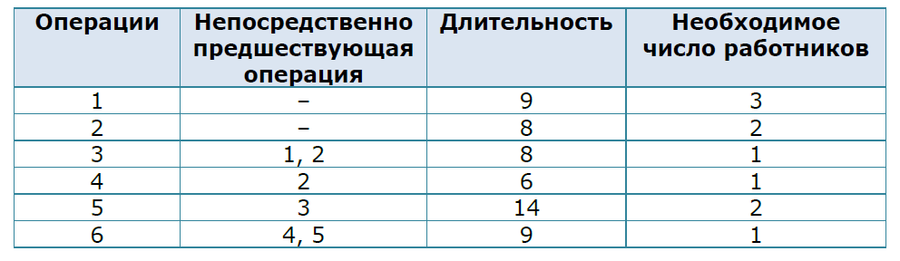
Длительность операций проекта и необходимое количество работников

Slide 48
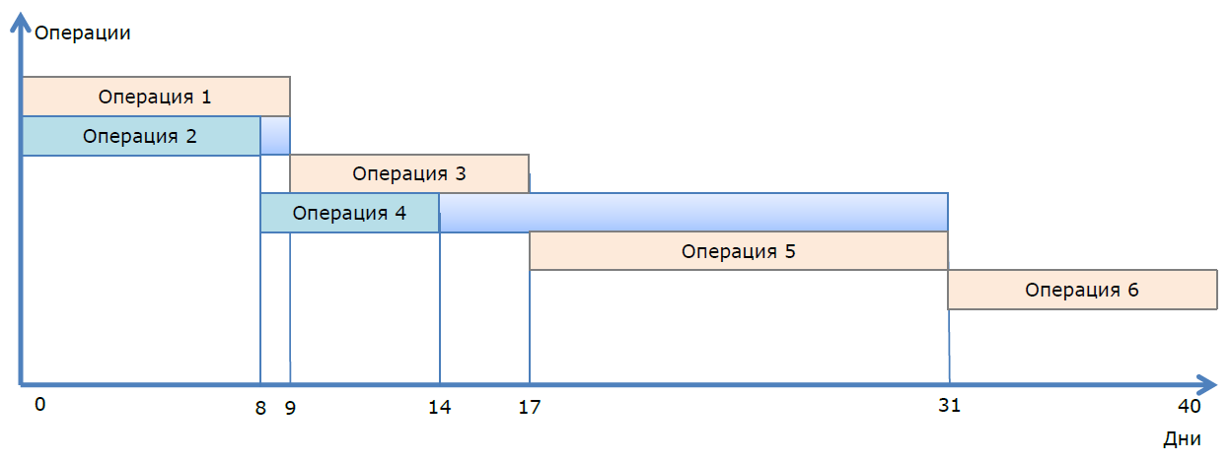
Диаграмма Ганта

Slide 49
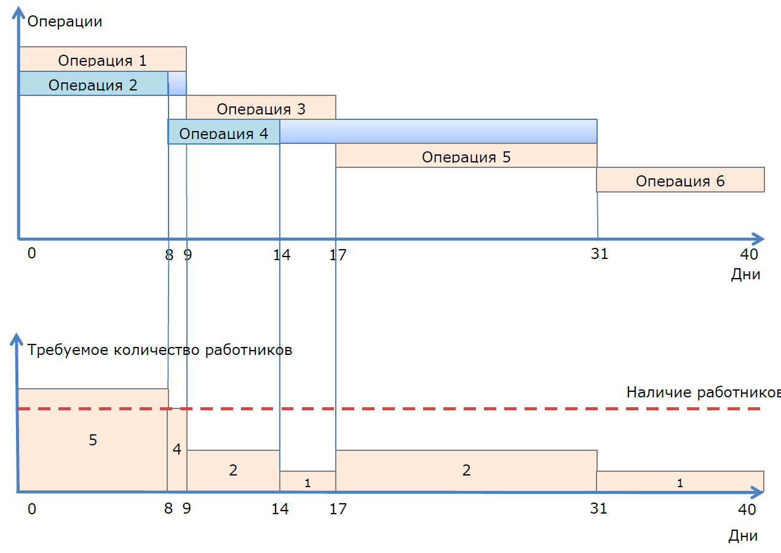
График ресурсной нагрузки

Slide 50
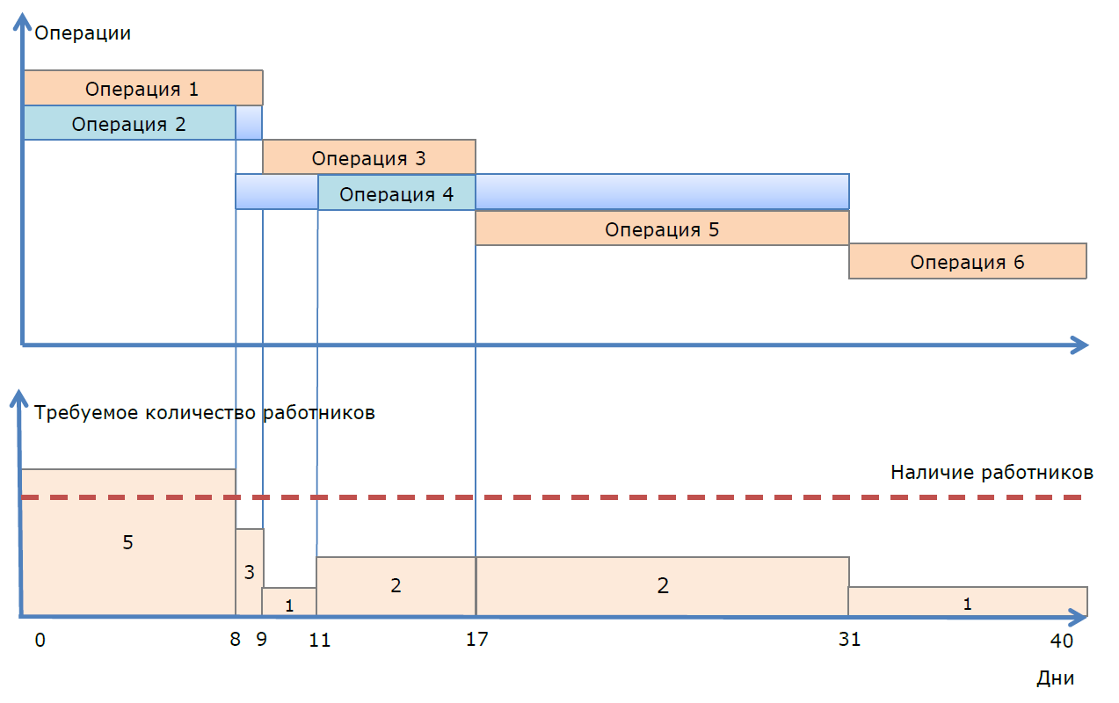
Оптимизированный график ресурсной нагрузки

Slide 51
Управление запасами ресурсов

Slide 52
Цель формирования ресурсных запасов
обеспечение стабильности и бесперебойности процесса реализации проекта

Slide 53
Методы обеспечения оптимального количества ресурсных запасов
― метод фиксированной точки заказа;
― метод периодической проверки уровня запасов;
― метод планирования ресурсов;
― метод поставок «точно в срок».

Slide 54
Метод фиксированной точки заказа
Ресурсный запас контролируется постоянно
Если запас снижается до определенного минимального порога (точки заказа), формируется заказ поставщику на заранее установленный объем ресурса – восстановительный объем
Страховой запас = Средняя скорость расходования х Среднее время поставки

Slide 55
Метод периодической проверки уровня запасов
Объем запасов проверяется периодически
Формируется заказ поставщику на количество ресурса, равное разнице между определенным заранее максимумом и текущим количеством запаса
Расход ресурса должен возмещаться еще до поставки после очередной проверки запасов
Страховой запас = Средняя скорость расходования х (Период между проверками + Среднее время поставки)

Slide 56
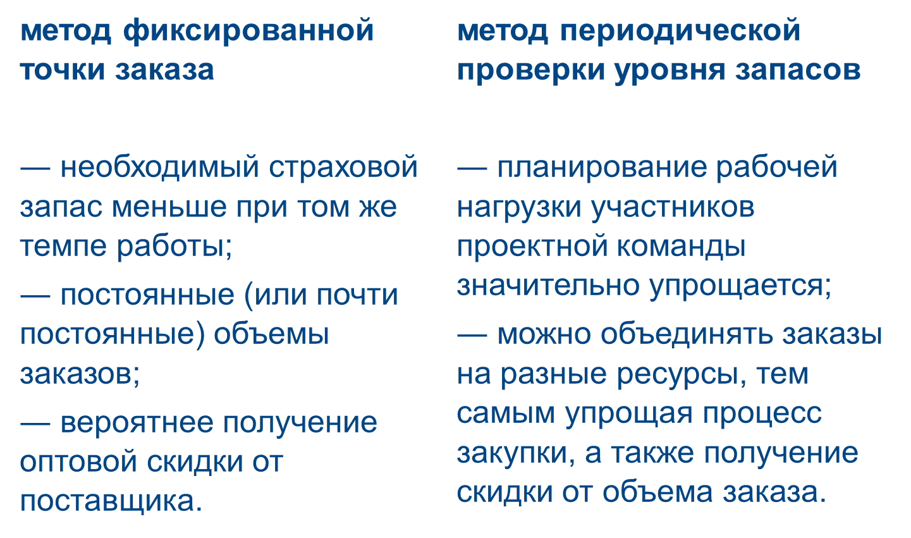
Плюсы методов

Slide 57
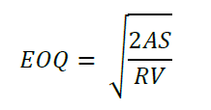
Economic order quantity (EOQ - «экономичный размер заказа») для определения оптимального объема заказа (метод фикс.точки заказа)
где
А – расходы на размещение заказа;
S – годовой расход конкретного ресурса
(в соответствующих единицах);
R – расходы на хранение запасов ресурса
("в процентах от стоимости закупки);
V – закупочная цена единицы ресурса.

Slide 58
Допущения
― скорость расходования ресурса известна, постоянна и не меняется в зависимости от объема предыдущей закупки;
― срок поставки заказа поставщиком известен и постоянен;
― закупочная цена неизменна;
― исчерпание запаса недопустимо;
― ресурс заказывается и поставляется одной партией (т. е. его дробление на несколько поставок не предполагается);
― ресурс не связан с какими–либо иными ресурсами.

Slide 59
Расходы на хранение запасов
― стоимость капитала, зафиксированного в запасах, – возможно, со временем будет меняться в соответствии с изменениями банковских процентных ставок;
― расходы на страховку – в зависимости от вида запасаемого ресурса;
― расходы на хранение – зависит от расходов на аренду площадей и оборудования, в том числе специального, если это будет необходимо для конкретных ресурсов
― расходы на повреждения и физическое старение – эти показатели индивидуальны для каждого ресурса;
― расходы на кражи или иные потери.

Slide 60
Метод ресурсного планирования
Информация о необходимых ресурсах берется из плана проекта.
Составляется перечень, содержащий сведения по всем требуемым ресурсам и их текущему состоянию.
В итоге определяются объемы, и составляется график заказов поставщикам.

Slide 61
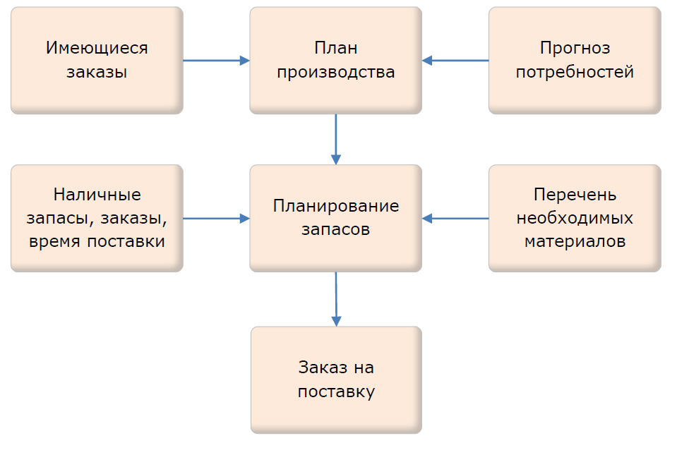
Метод ресурсного планирования

Slide 62
Метод поставок «точно в срок»
Любые запасы ресурсов нежелательны, и любая компания должна от них избавляться.
Цель принципа «точно в срок» – полное отсутствие запасов.
Необходимо осуществлять поставку ресурса «точно к моменту» его использования.
Сведения о потребности подразделения компании в ресурсах передаются предшествующему (по порядку производства) подразделению (канбан)

Slide 63
Чтобы метод поставок «точно в срок» оказался эффективным, необходимо:
― снизить до предела количество поставщиков, вплоть до одного на каждый компонент проектного продукта или сорт используемого сырья;
― чтобы все поставщики находились как можно ближе к месту выполнения проектных работ;
― организовать надежные и долгосрочные взаимоотношения с поставщиками;
― организовать переход к наиболее простой системе оформления заказов с минимальными объемами делопроизводства;
― обеспечить регулярные своевременные выплаты поставщикам.

Slide 64
Задача
1) Определите основные ресурсы, необходимые для выполнения каждой операции, определенной вами в задаче 1.
  1.1) Установите произвольно расход одного из ресурсов для каждой операции.
  1.2) Постройте график ресурсной нагрузки для этого ресурса и оптимизируйте его.
  1.3) Определите, какой из методов управления запасами ресурсов лучше всего подходит для вашего проекта. Обоснуйте свой выбор.
5) Выполните задание на собственном примере проекта.

Slide 65
Программные средства управления проектами

Slide 66
Для решения каких конкретных задач потребуется система управления?
Какая проектная деятельность может быть автоматизирована?
Насколько доскональными должны быть планирование и контроль над проектами?

Slide 67
Функции
― планирование и контроль над ходом проекта или только планирование;
― планирование лишь сроков выполнения работ и контроль над ними;
― планирование и контроль над финансовыми вложениями без подробного планирования ресурсов;
― доскональное планирование расходования ресурсов;
― управление несколькими проектами.

Slide 68
Базовые функции
1. Средства описания структуры работ проекта, их взаимосвязей и временных характеристик:
  ― различные способы планирования и средства описания операций;
  ― средства создания логических связей между операциями;
  ― отображение календаря проекта и календарей ресурсов.
2. Средства отображения информации о затратах по проекту и ресурсах, а также средства назначения ресурсов и расходов по отдельным операциям проекта:
  ― ведение списка имеющихся ресурсов, возможность установки максимального и нормального объемов ресурсов;
  ― сведения о ресурсах с постоянной стоимостью и ресурсах, стоимость которых меняется при длительном их использовании;
  ― определение требуемого количества ресурсов;
  ― ресурсное планирование и оптимизация.

Slide 69
Базовые функции
3. Средства контроля над ходом реализации проекта:
  ― средства мониторинга состояния задач проекта;
  ― средства контроля над фактическим расходованием ресурсов.
4. Графические средства отображения структуры проекта, средства формирования отчетности:
  ― сетевые диаграммы;
  ― PERT-диаграммы;
  ― средства формирования требуемых для планирования отчетов.

Slide 70
Microsoft Enterprise Project Management Solution
Главной особенностью пакета является его простота.
Не содержит сложных алгоритмов ресурсного или календарного планирования.
Эффективный обмен данными.
Подходит небольшим проектам и новичкам.

Slide 71
Oracle Primavera
Направлен на работу с проектами в области телекоммуникаций, машиностроения, строительства, архитектуры и информационных технологий.
Для многоплановых и крупномасштабных проектов и может применяться для управления как сложными иерархическими многоуровневыми проектами, так и распределенными комплексами проектов.
Позволяет осуществлять многопроектное планирование и контроль над всеми проектами в компании, включая проектное бюджетирование, ресурсное управление, календарно-сетевое планирование, целостный анализ пакетов проектов по различным показателям, «что-если» анализ, управление рисками проекта и т. д.

Slide 72
Spider Project
Мощные алгоритмы планирования проектных операций и организации использования ресурсов.
ПО, спроектированное и разработанное с учетом специфических приоритетов и особенностей российского рынка.

Slide 73
Итого

Slide 74
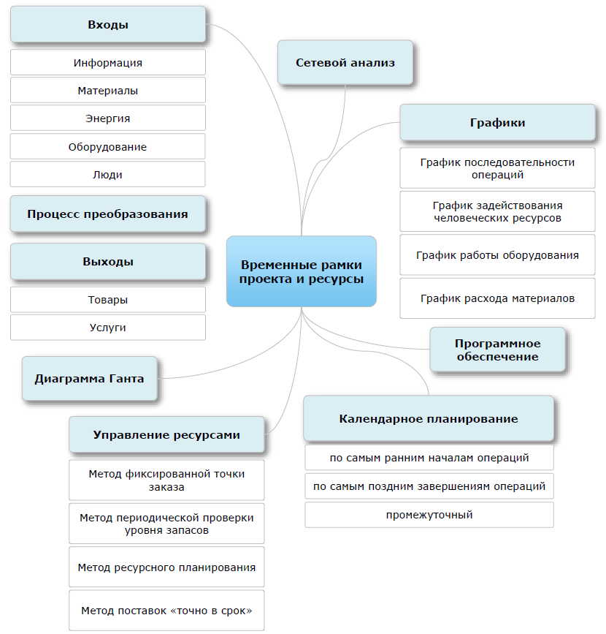

Slide 75
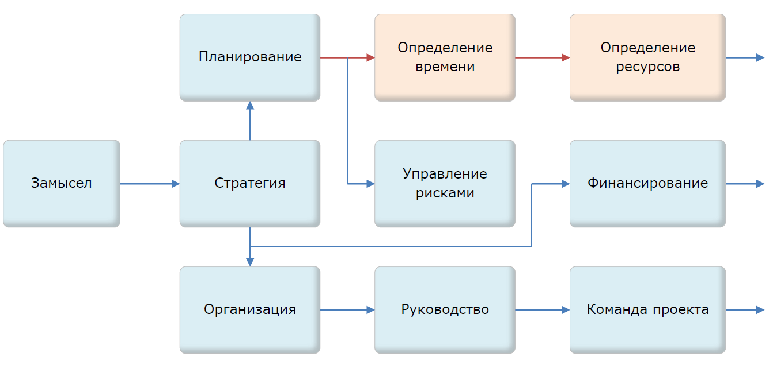
Реализация проекта

Slide 76
Глоссарий
Календарное планирование – процесс, направленный на составление и корректировку расписания, в котором операции, осуществляемые участниками проекта, координируются по времени между собой и с возможностями их снабжения разными видами трудовых и материально–технических ресурсов.
Календарный план – расписание и график операций, осуществляемых разными участниками проекта.
Критический путь – наибольший по длительности полный путь в сетевом графе проекта; работы, осуществляемые на этом пути, также называют критическими. Продолжительность критического пути обусловливает наименьшую общую длительность реализации проекта в целом.
Метод управления запасами – способ определения и оптимизации объемов ресурсных запасов, а также порядка размещения и размера заказов на недостающие ресурсы.

Slide 77
Глоссарий
Непосредственно предшествующая операция – операция, осуществление которой должно быть завершено прежде, чем можно будет приступить к текущей операции.
Операции – виды деятельности, направленные на преобразование ресурсов в продукцию или услуги.
Резерв времени – размер возможного превышения длительности каждой операции, который не скажется на завершении проекта в срок.
Ресурсы – компоненты деятельности, обеспечивающие ее выполнение.
Сетевая диаграмма (PERT-диаграмма, сетевой граф) – графическое отображение проектных операций и их взаимосвязей.
Сетевой анализ – метод планирования проектных работ, операции в которых не повторяются.

Slide 78
Литература
Программа МБА «Управление проектами» City Business School www.e-mba.ru, 2022.
Ильин Н.И. и др. Управление проектами / Под общей ред. В.Д. Шапиро. – М.: ДваТрИ, 1996.
Мир управления проектами. Под редакцией Х. Решке, Х. Шелле. – М.: Аланс, 1994.
Управление ресурсами в условиях рынка. Книга 4. Управление операциями. – МЦДО «ЛИНК», 1997.

